Slide 1

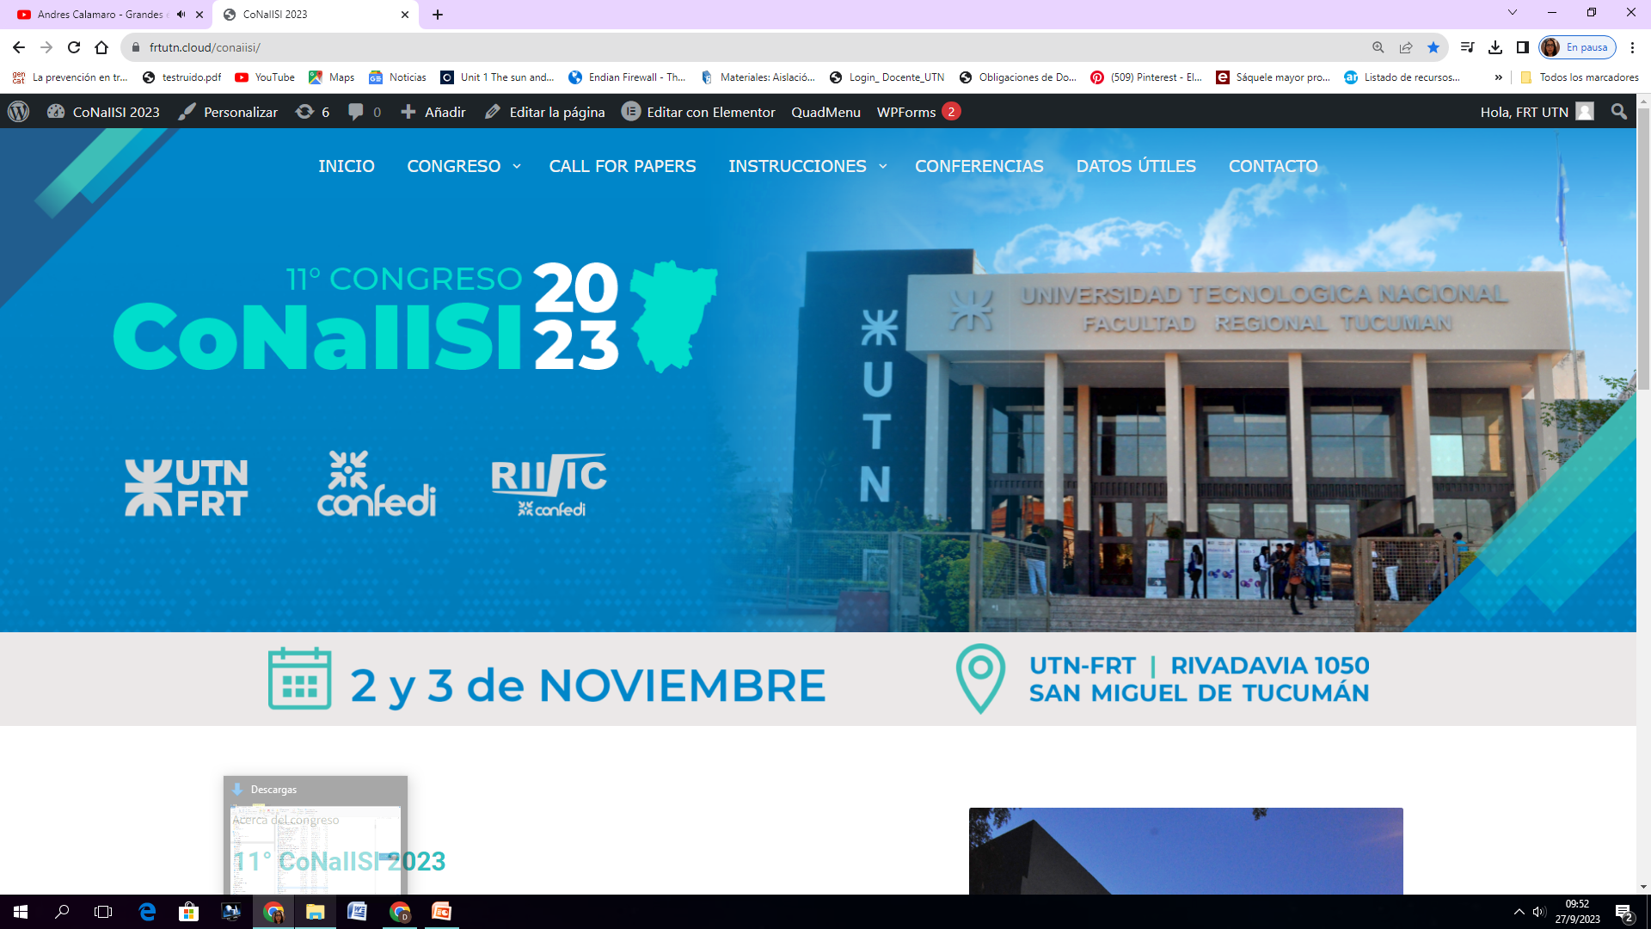
35-Desarrollo de un sistema integral de apoyo para la agricultura familiar
Cervantes, Marisol - Gonzalez, Lourdes - Iakantas Gabriel - Olmedo, Jhon - Mazzarella, Chiara
UTN FRBA
Correo de presentador: mari_967@frba.utn.edu.ar
San Miguel de Tucumán, Tucumán, Argentina – 2 y 3 de Noviembre 2023
Notes:
Buenos días. Mi nombre es Marisol Cervantes, estudiante del quinto año de la carrera Ingeniería en Sistemas de Información en la UTN Regional Buenos Aires. El trabajo que presento es [...]

Slide 2
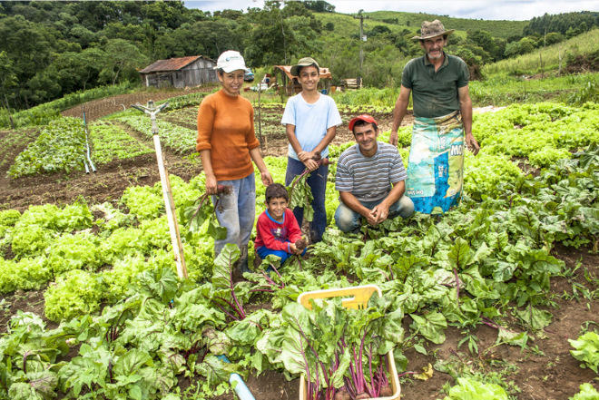
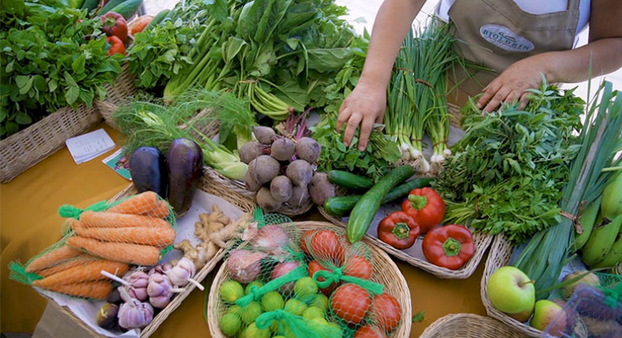

La agricultura familiar
Notes:
La agricultura familiar es una forma de organizar la producción agrícola. Consiste en familias que comparten sus gastos y se dedican a trabajar en el campo, con el fin de obtener cultivos para alimentarse y también para venderlos en los mercados.
Nuestro trabajo consiste en el desarrollo de un sistema de gestión para apoyar emprendimientos de agricultores familiares, que se llama AgroÁgil.
Este sistema surgió como idea para nuestro proyecto final de la UTN. Mis tíos son agricultores y mi papá trabajó en el campo cuando era joven.
Esto me hizo valorar el trabajo en el campo, y fue lo que nos inspiró a desarrollar esta idea.

Slide 3
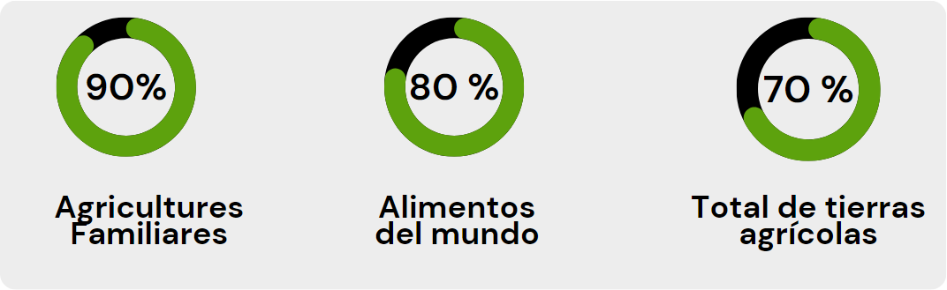
La agricultura familiar
Fuente: Organización de las Naciones Unidas para la Alimentación y la Agricultura (FAO)
Notes:
Para contextualizar la importancia de la agricultura familiar, la FAO, que es la Organización de las Naciones Unidas para la Alimentación y la Agricultura, indica que el 90% de los productores agrícolas a nivel mundial son agricultores familiares.
Ellos producen el 80% de los alimentos del mundo y trabajan el 70% de las tierras agrícolas.
Son los que contribuyen con la seguridad alimentaria y sus prácticas de agricultura son amigables con el medio ambiente.

Slide 4



Desafíos de la agricultura familiar
Dificultad en el uso de tecnología
Aplicaciones Móviles Complejas
Problemas de conectividad
Carecen de Computadoras de Escritorio
Notes:
Esta actividad, que es tan importante para el mundo, presenta grandes desafíos.
Las dificultades económicas y disponibilidad de pocos recursos son sólo algunos.
Algo que hay que tener en cuenta es que la gran mayoría de los agricultores familiares no tiene una computadora de escritorio, aunque si tienen celulares.
También tienen problemas de acceso a internet: si bien tienen señal en sus casas, no es así en su lugar de trabajo, que es el campo.

Slide 5
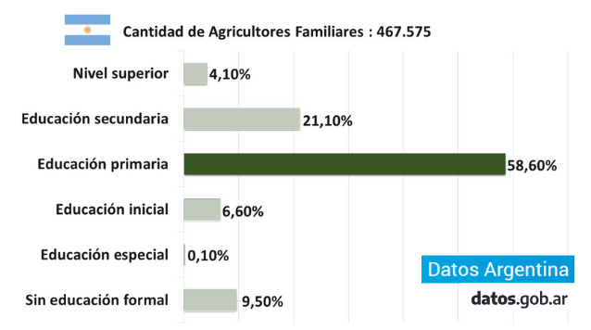
Desafíos de la agricultura familiar
Notes:
¿Sabían que en Argentina, más del 58% de los pequeños productores tienen sólo educación primaria completa?
Realizamos entrevistas que indicaron que varios agricultores no se sintieron cómodos con las aplicaciones disponibles en el mercado, por ser demasiado complejas.
Por esto era necesario que nuestra aplicación sea intuitiva y fácil de usar.
De otra forma la solución no aportaría valor a sus actividades diarias.
Los comentarios que recibimos por parte de ellos fueron positivos: encontraron la aplicación útil y amigable.

Slide 6
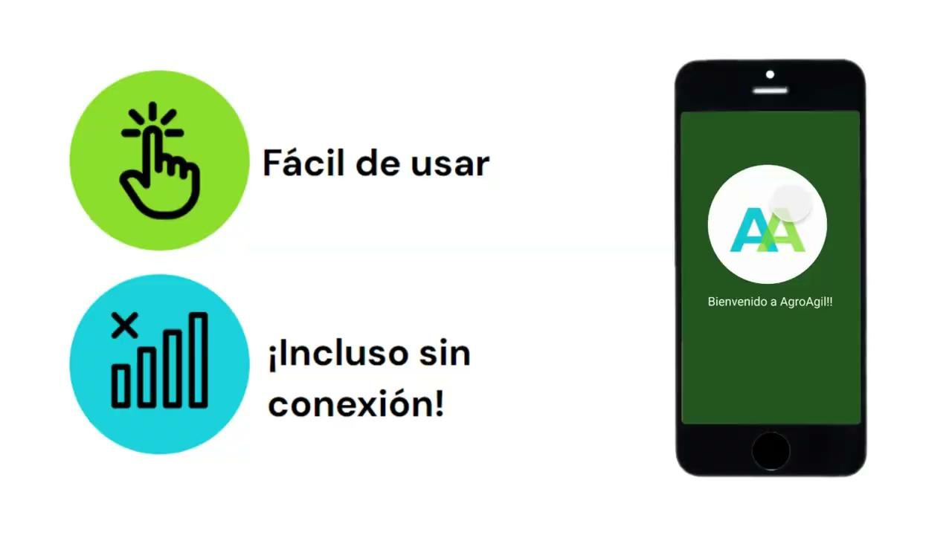

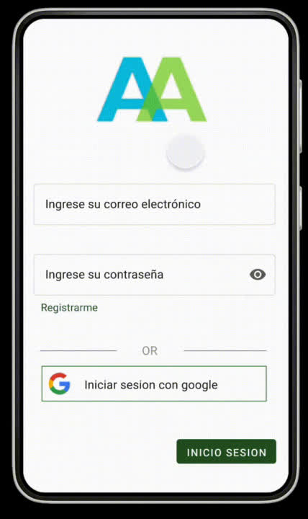
Notes:
La aplicación está dividida en varios módulos:
El módulo de tareas, permite a los agricultores llevar un control detallado de sus tareas diarias, mejorando la organización en la administración de la granja.
El de Cultivos, que brinda una visión completa del estado y desarrollo de los cultivos, facilitando la toma de decisiones para optimizar los rendimientos agrícolas.
El de Ventas y Compras, permite un registro detallado de las distintas transacciones y del inventario. Y así poder gestionar la contabilidad de manera eficiente, teniendo en cuenta que los productos son perecederos.
Y, por último, el módulo de Préstamos, que permite un seguimiento de los artículos para lograr una mejor organización y más transparencia.

Slide 7
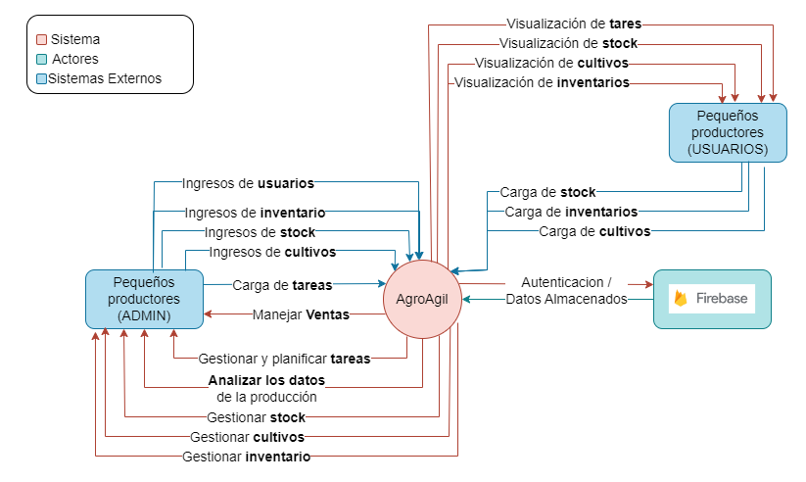
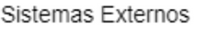
Arquitectura de la solución
Pequeños productores
(TRABAJADORES)
Notes:
Este es el diagrama de contexto de nuestro sistema. Se pueden ver las acciones que pueden hacer los usuarios sobre los distintos módulos.
"AgroÁgil" se muestra en el centro, indicando que es el sistema principal.
Las flechas indican el flujo de interacción entre los actores y el sistema.
Este cuadro celeste que dice "Pequeños productores (TRABAJADORES)" indica que pueden cargar stock, inventarios y cultivos en AgroÁgil, y también pueden visualizar diferentes módulos del sistema [...].
A la derecha, Los usuarios “ADMINISTRADORES” pueden acceder a todos los módulos de la aplicación, para modificar y cargar información.
"Firebase" aparece como un sistema externo conectado a AgroÁgil. Es la solución utilizada para la autenticación y almacenamiento de los datos.

Slide 8
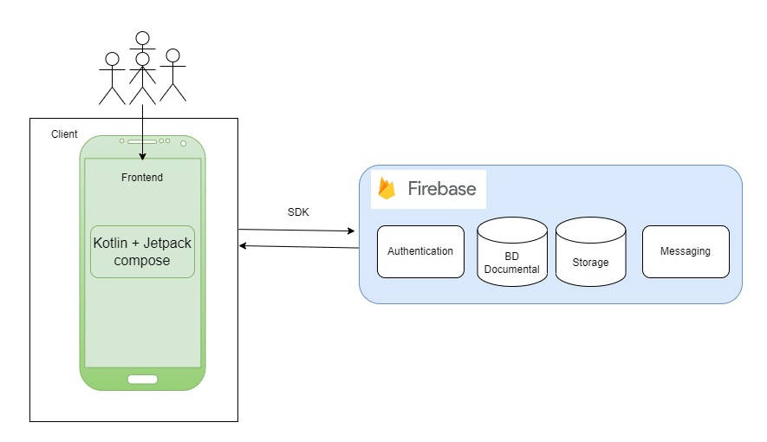
Arquitectura de la solución
Notes:
La aplicación está desarrollada para dispositivos Android, dado que la gran mayoría de los agricultores tienen este sistema operativo.
La interfaz de usuario o frontend de la aplicación está desarrollada con el lenguaje Kotlin, usando el framework Jetpack Compose para crear los componentes visuales en cada pantalla.
Para el backend, utilizamos Firebase, una plataforma que ofrece una variedad de funciones integradas, como autenticación de usuarios, base de datos en tiempo real y almacenamiento en la nube. Esto significó menos trabajo en el desarrollo y en la configuración de la aplicación.
Desde el principio entendimos que la conectividad es limitada en algunas áreas rurales, y por eso incorporamos una funcionalidad offline.
Esto permite a los agricultores seguir gestionando sus granjas incluso cuando no están conectados a internet.
Los cambios se almacenan localmente y se sincronizan automáticamente con Firebase cuando se restablece la conexión.

Slide 9
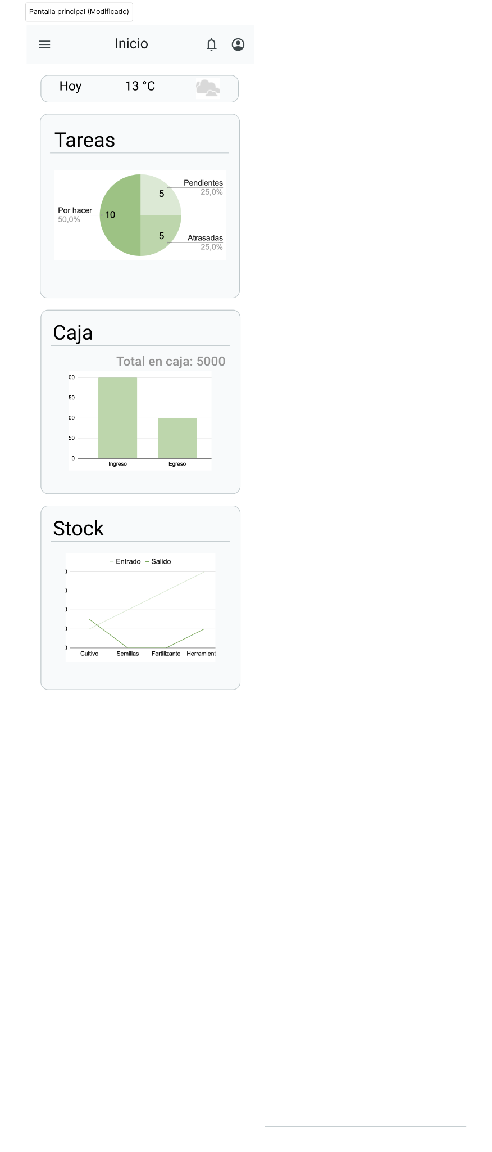
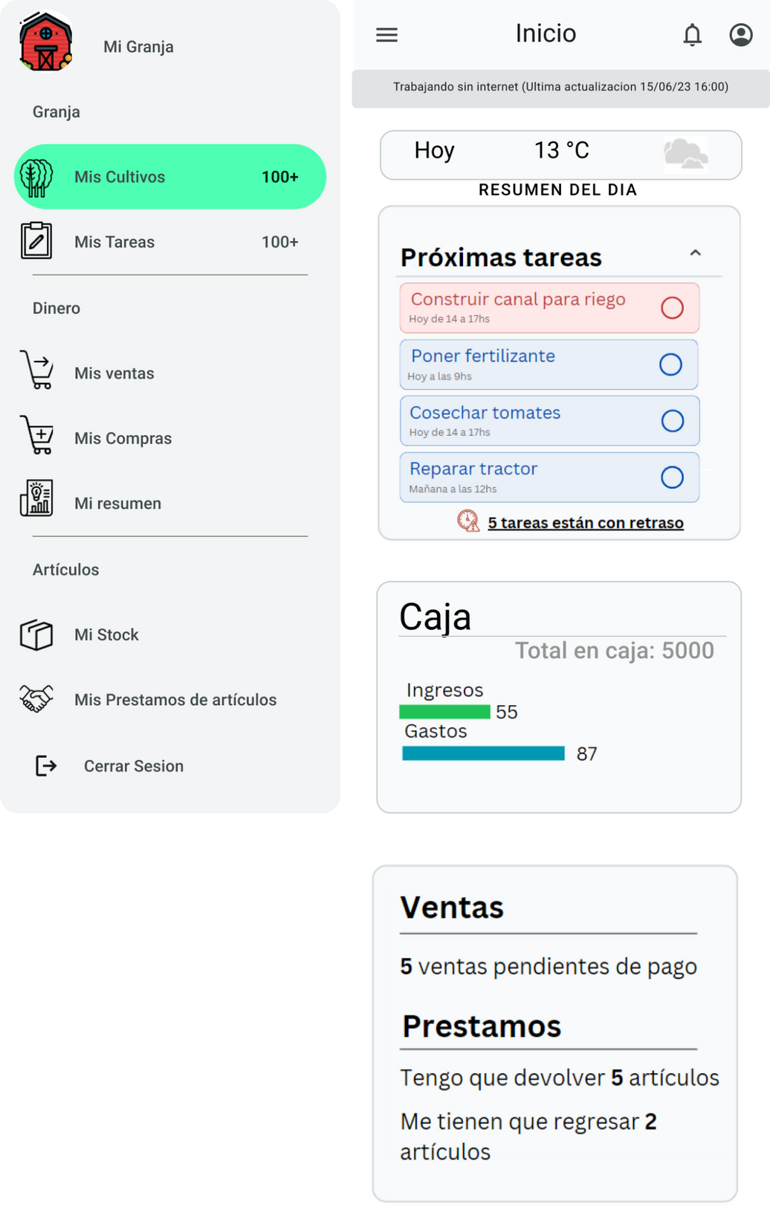
500
1000
500
Notes:
Ahora voy a compartir con ustedes capturas de pantalla de los prototipos de los distintos módulos de Agroágil.
Acá podemos ver las capturas de dos versiones de la pantalla de inicio, que muestra un resumen de la información de los distintos módulos.
A través de varias entrevistas con los pequeños agricultores, fuimos realizando mejoras en cada iteración del desarrollo.
Se puede ver cómo modificamos la presentación de algunos de los gráficos para asegurar que fueran comprensibles y accesibles para los usuarios.

Slide 10
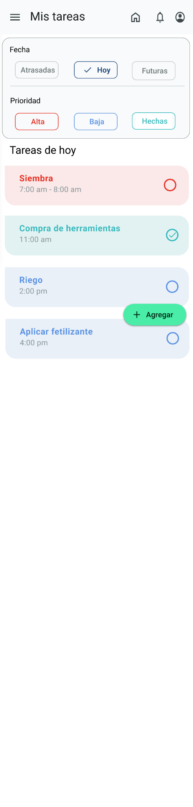
Notes:
En esta imagen se ve la pantalla principal del módulo de gestión de tareas. Buscamos que con sólo unos clicks se puedan configurar fácilmente.
Los agricultores familiares que colaboraron con nosotros pudieron registrar y organizar sus actividades de manera simple,
y nos comentaron que no tuvieron inconvenientes al usarla.

Slide 11
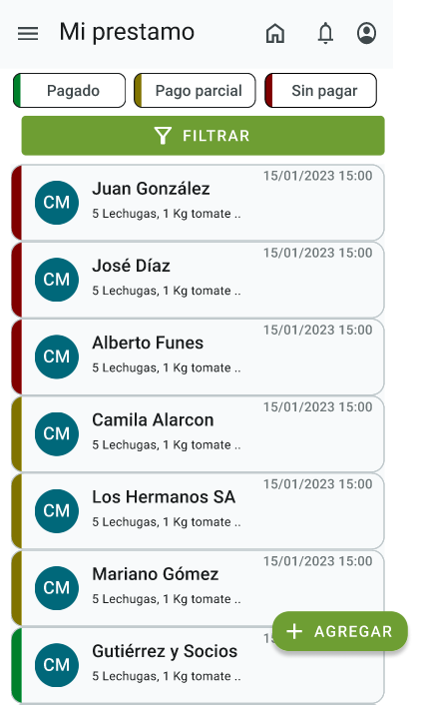
Notes:
Esta es la pantalla principal del módulo de Préstamos de artículos.
Se puede ver el listado de préstamos hecho por el usuario administrador, con filtros y colores que indican de forma clara el estado de cada uno.
Este módulo es importante, porque en el mundo de la agricultura familiar, los préstamos son algo muy común.
Una mala trazabilidad en los préstamos lleva a malos entendidos y causa problemas innecesarios.

Slide 12

Gracias
Notes:
Como conclusión del trabajo, si bien esta aplicación no puede solucionar todos los desafíos de la agricultura familiar, creemos que la colaboración entre la tecnología, las políticas públicas y el compromiso de la sociedad es fundamental para impulsar un cambio positivo y sostenible en la agricultura familiar.
Es importante entender los desafíos de la agricultura familiar desde una perspectiva integral.
Queremos que nuestro proyecto sea un paso importante para integrar a los agricultores familiares en la economía y hacer que sus emprendimientos tengan el éxito que merecen.
Por eso es lema de nuestro proyecto es pequeños productores, grandes resultados.
Les agradecemos mucho por su atención!

